Slide 1
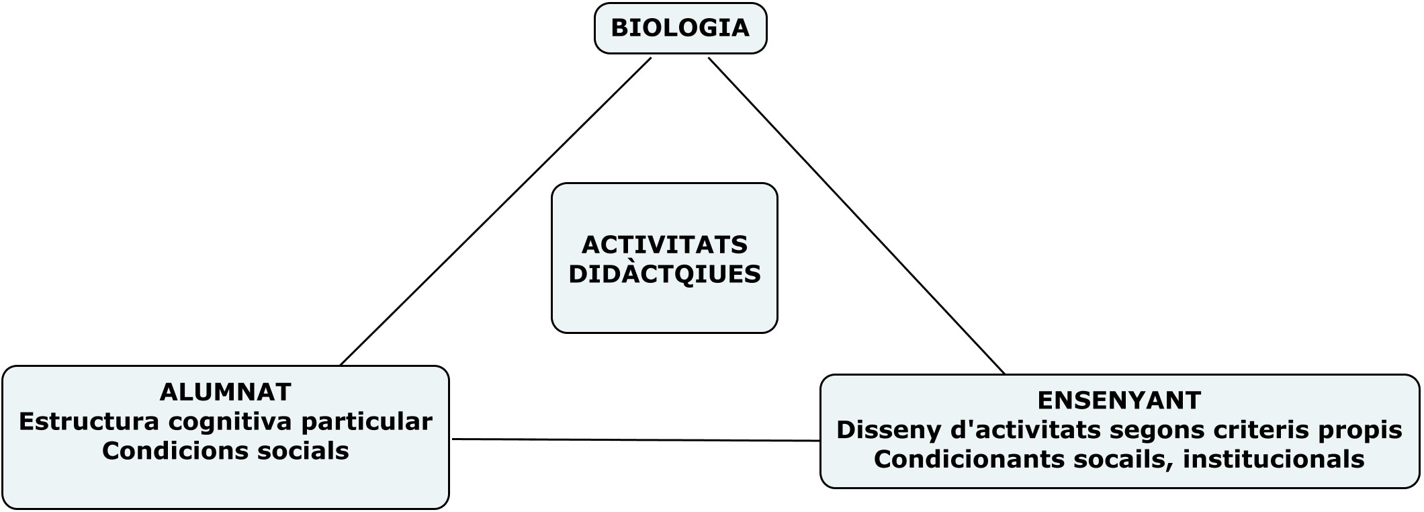
Activitats didàctiques

Slide 2
Activitats didàctiques
Explicació
Llibres de text
Biologia en context
Internet
Desenvolupament històric
Mapes conceptuals
V de Gowin
Laboratori
Sortides al camp
WebQuest
Murals
Presentació en diapositives
Lectura diaris
Lectura revistes de divulgació

Slide 3
Característiques de les activitats
Activitats formades per =
Competències +
+ objectius + conceptes + procediments + actituds (sentiments, valors) + avaluació
Han de reflectir les finalitats educatives
Diversitat d’activitats, no activisme
Interacció entre docent i alumnes
Acord entre docent i alumnes:
contracte didàctic
Concretar accions
El docent ha d’aconseguir interés per
aquests temes en el futur

Slide 4
Acord entre docent i alumnes:
contracte didàctic
Concretar accions
Entusiasme
El docent ha d’aconseguir interés per
aquests temes en el futur
L’única meta no ha der ser aprovar, sinó també aprendre

